Slide 1
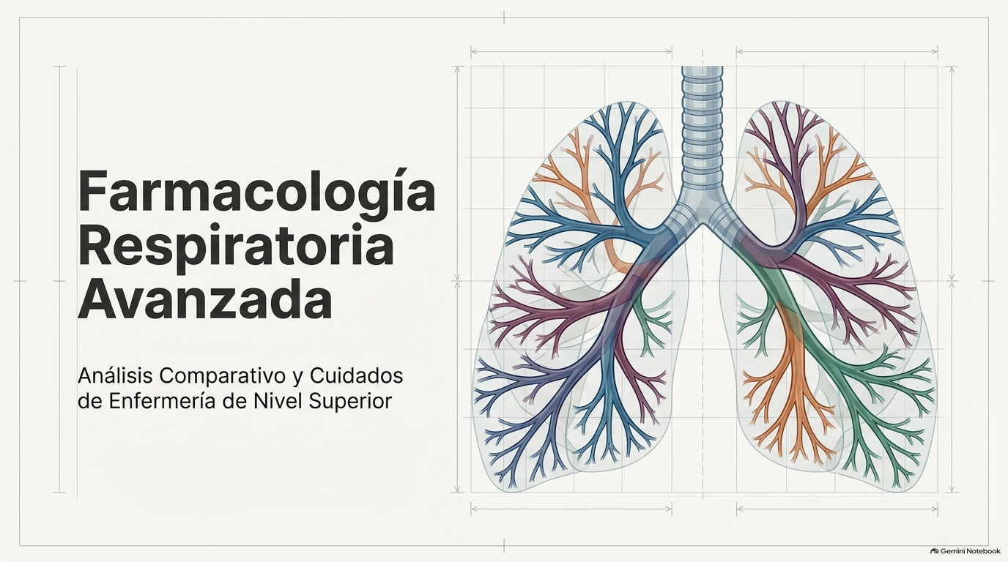

Slide 2
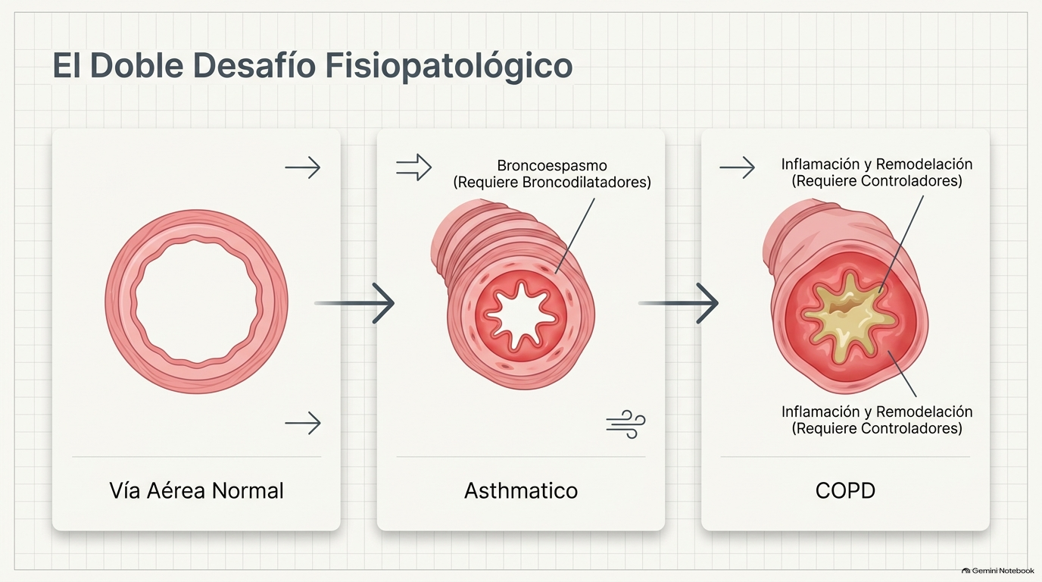

Slide 3
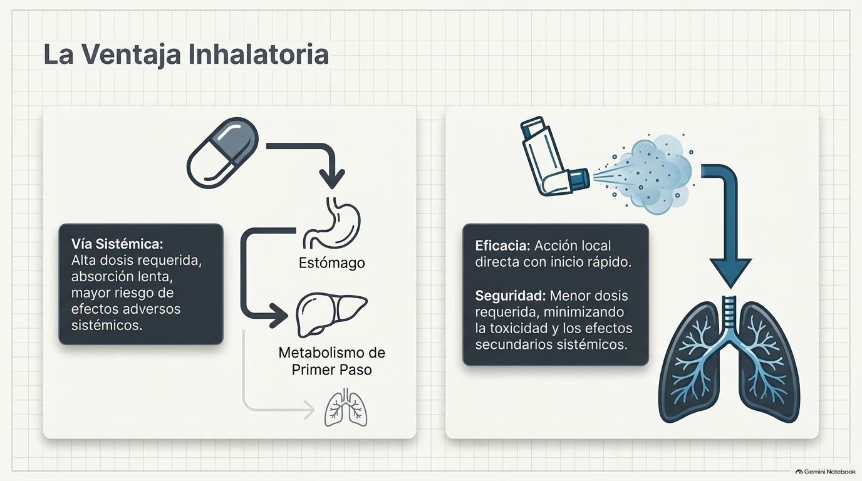

Slide 4
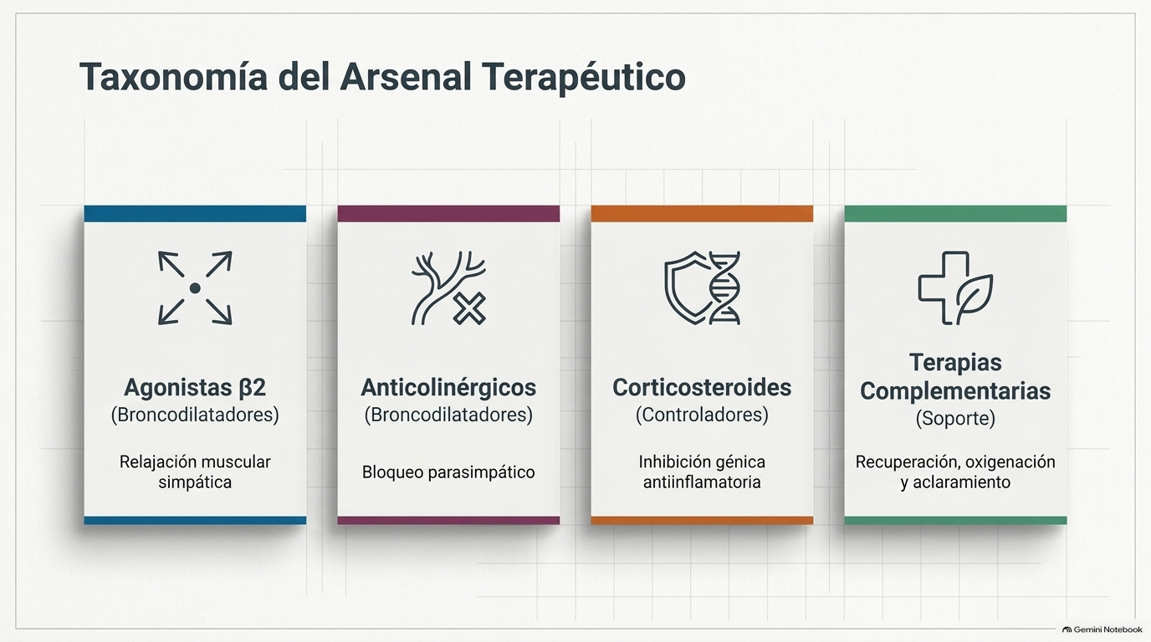

Slide 5
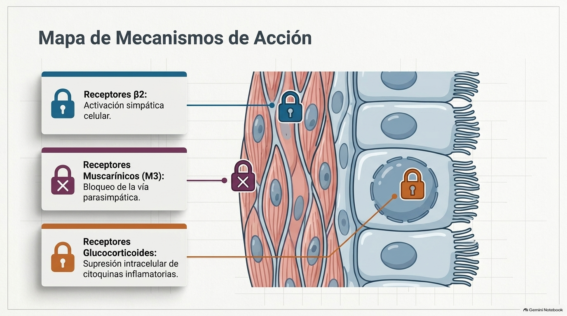

Slide 6
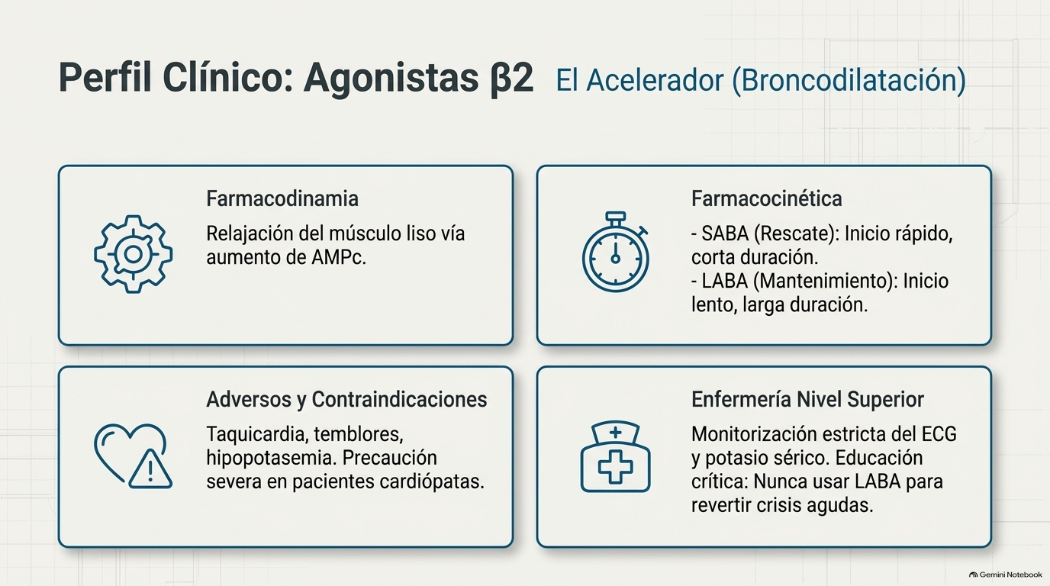

Slide 7
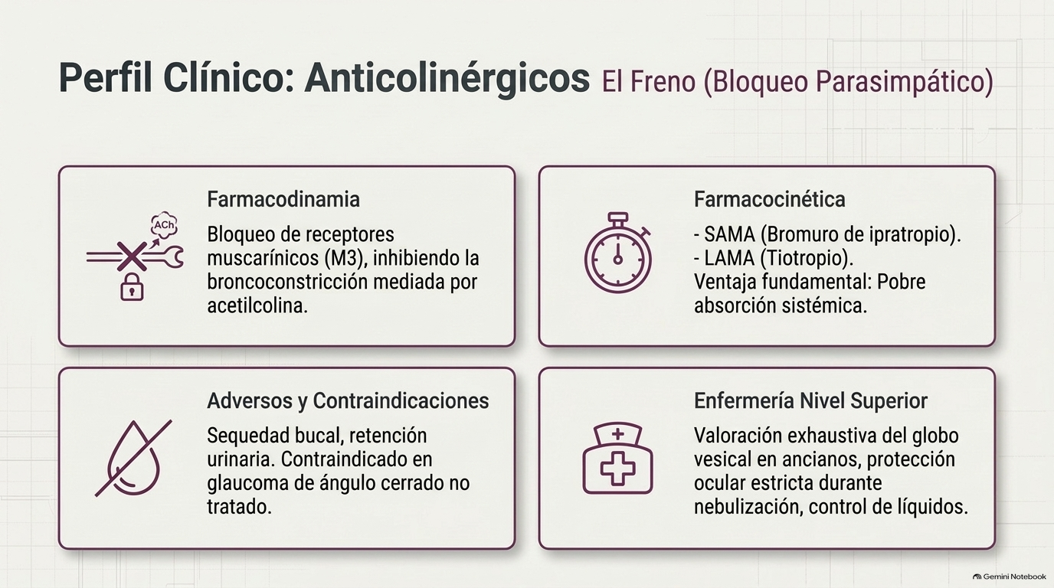

Slide 8
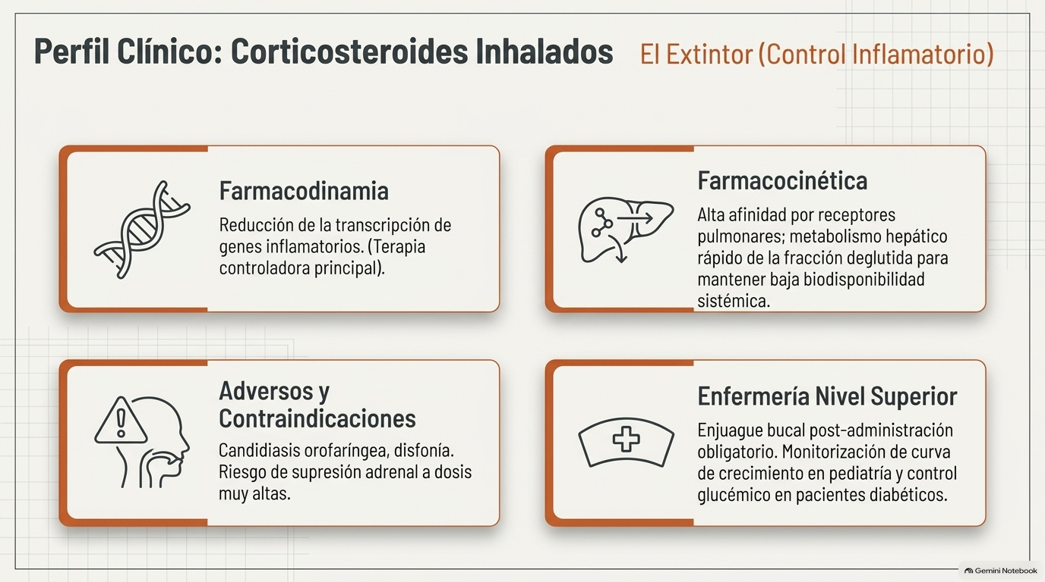

Slide 9
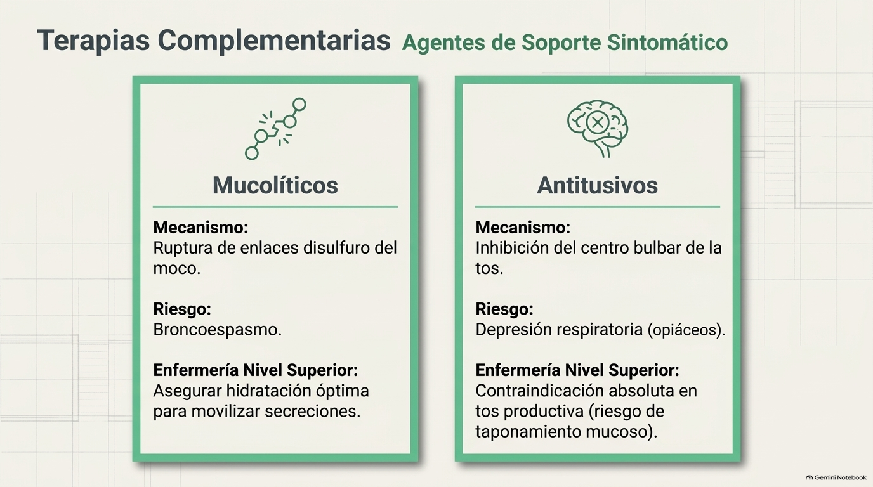

Slide 10
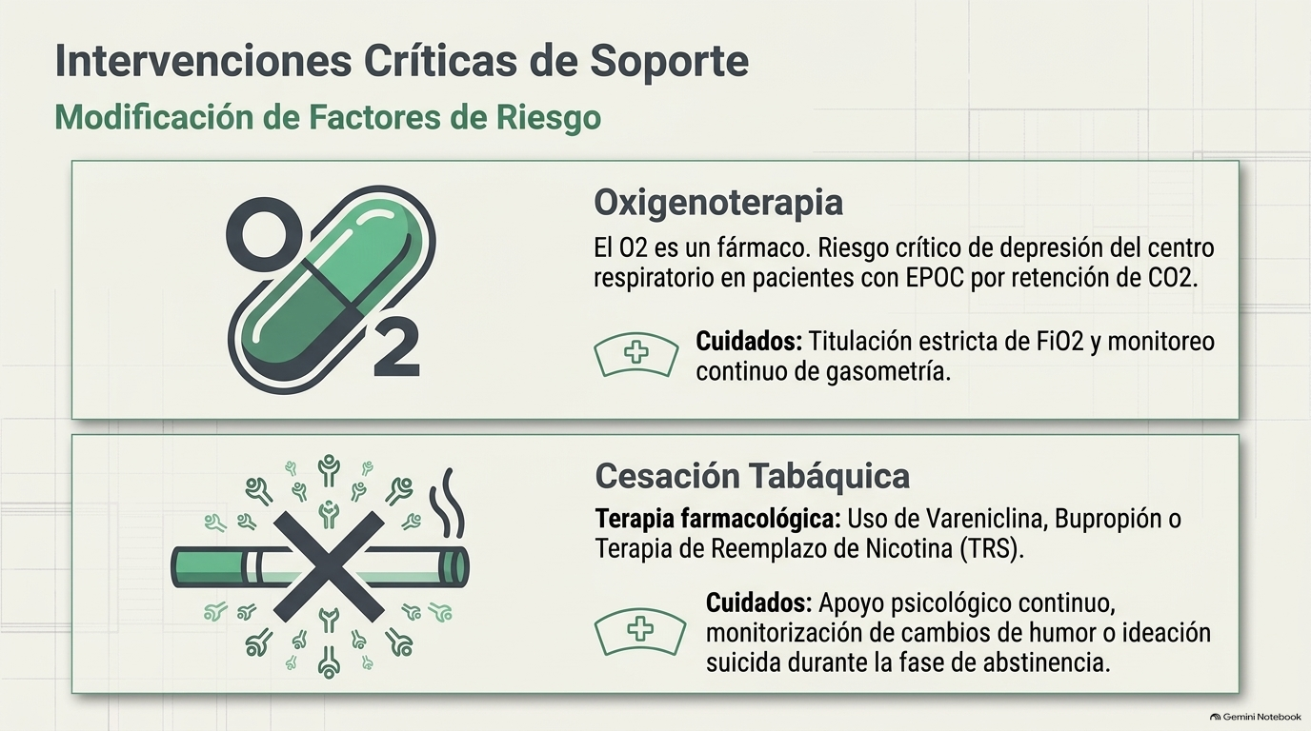

Slide 11
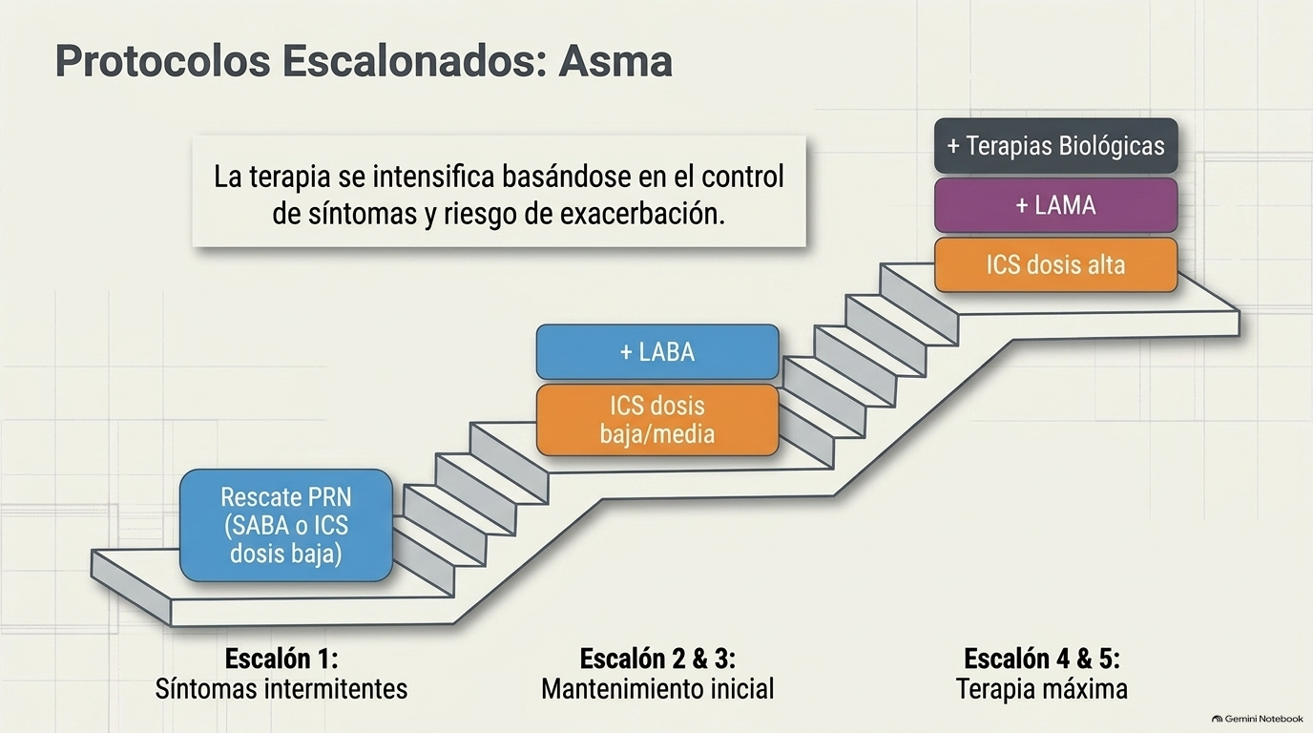

Slide 12
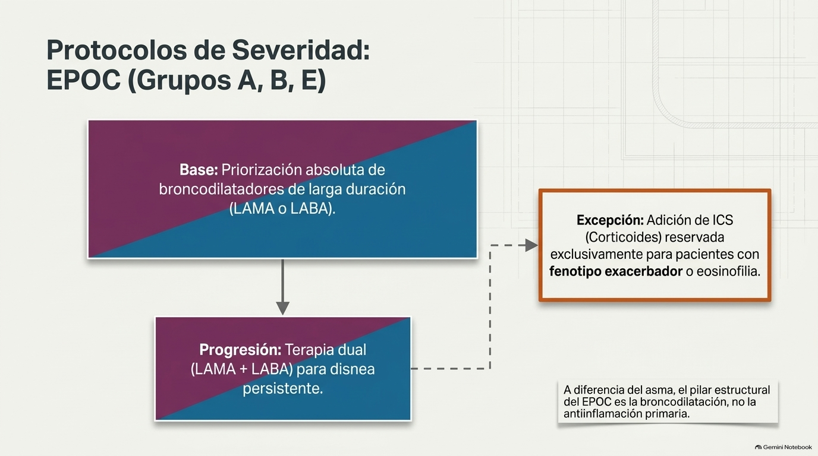

Slide 13
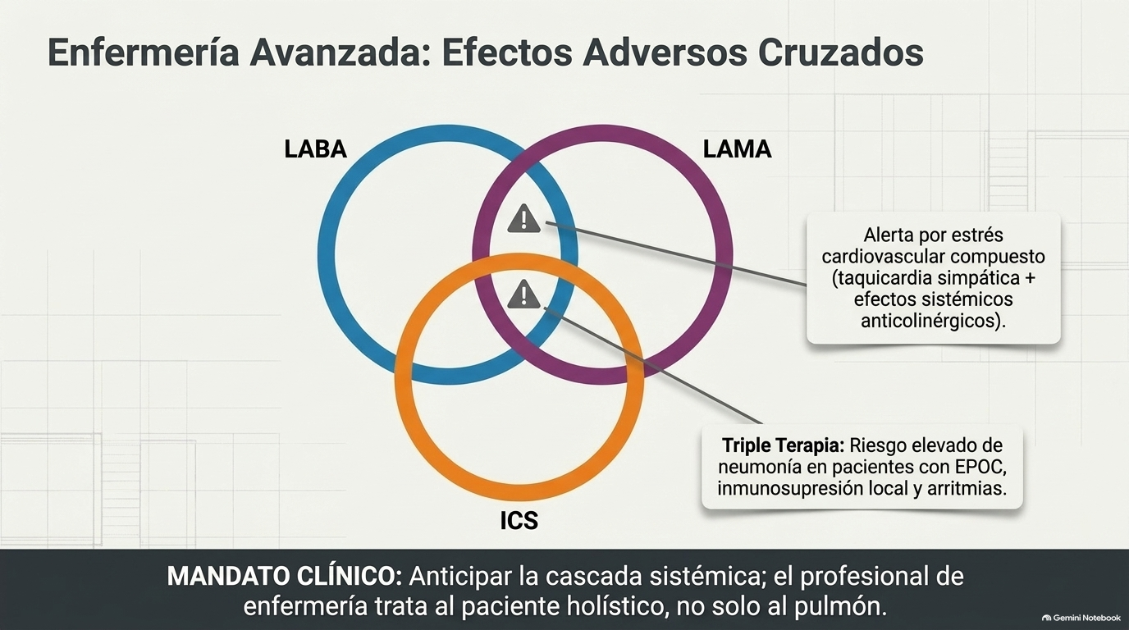

Slide 14
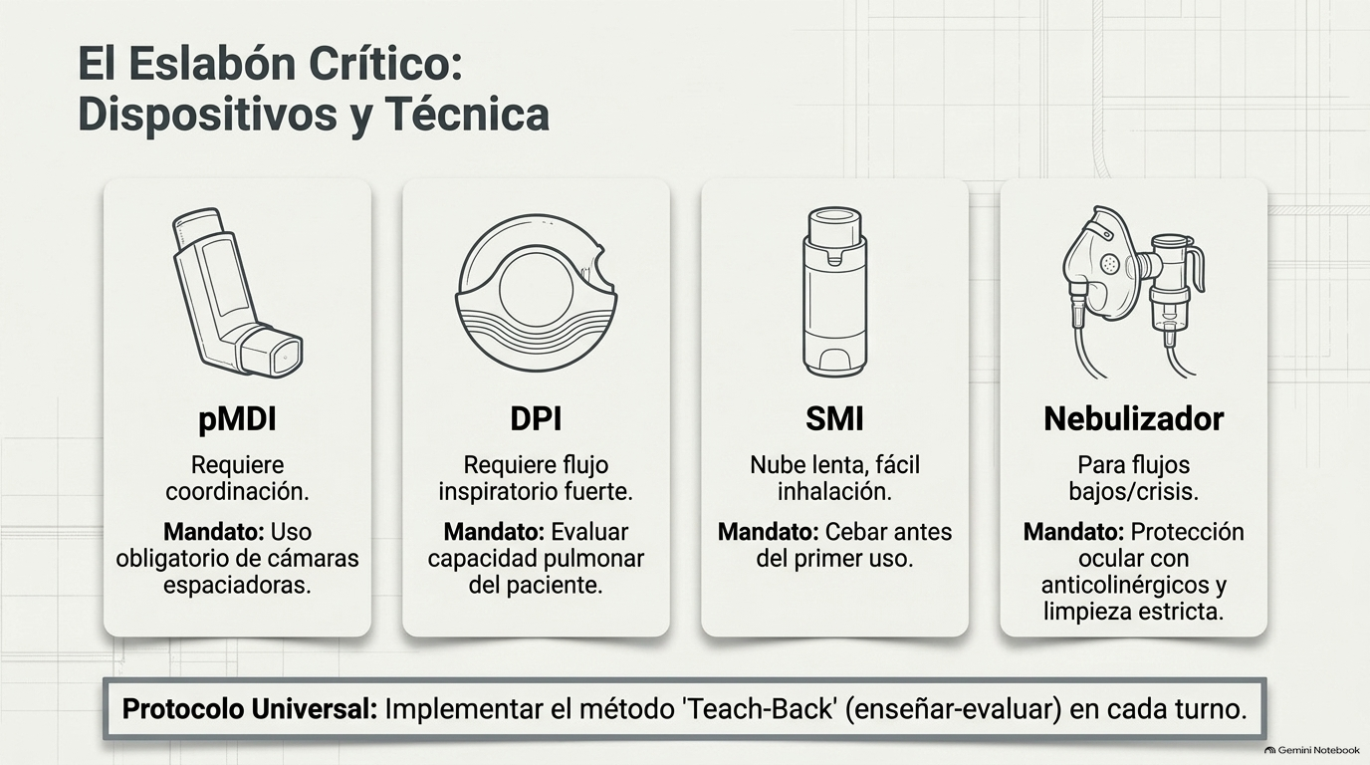

Slide 15
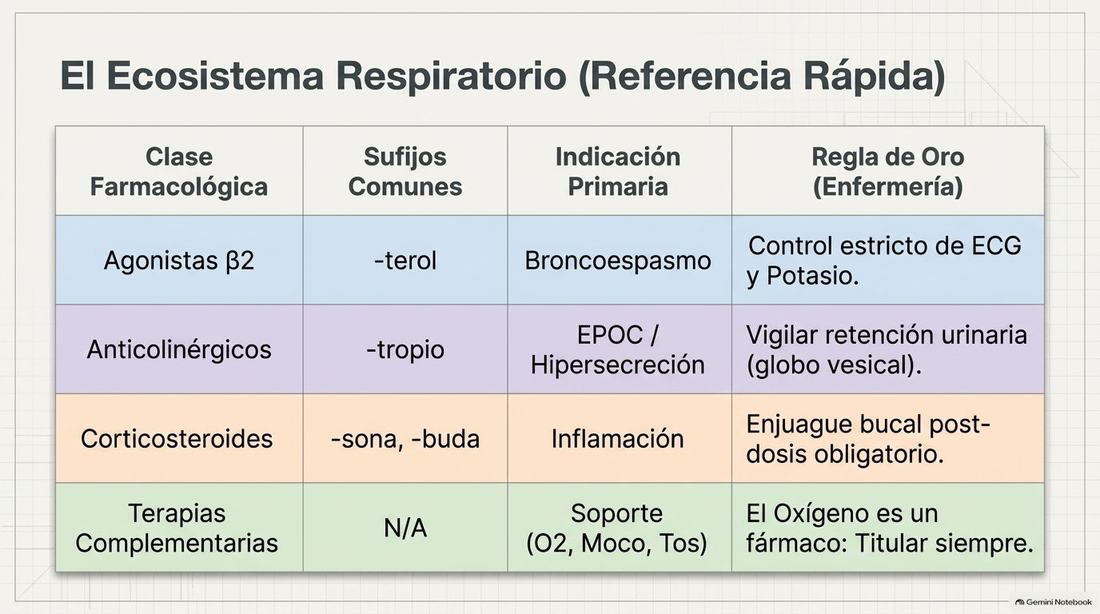

Slide 16
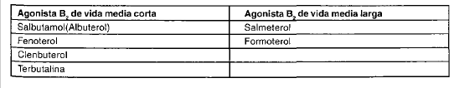
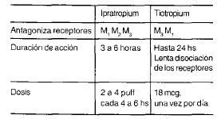
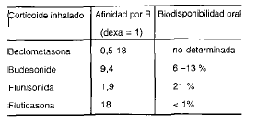
DROGAS BRONCODILATORAS: AGONISTA B2(I) – ANTICOLINERGICOS (II)- CORTICOIDE (III)

Slide 17
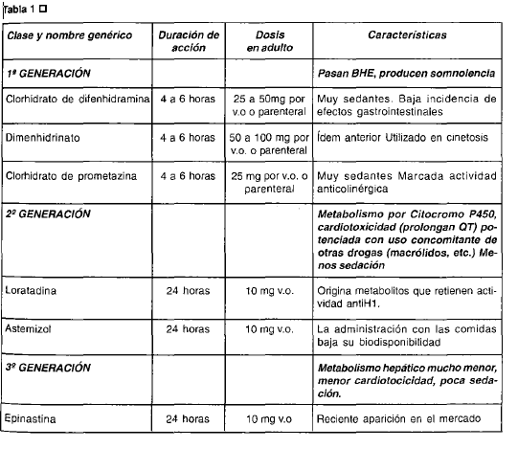
ANTIHISTAMINICOS :ANTAGONISTAS DE RECEPTORES H1

Slide 18






ANTITUSIVOS – MUCOLITICOS
ANTITUSIVOS
Son drogas que deprimen el reflejo de la tos.
Siempre hay que determinar la causa de la tos,
por lo tanto, estas drogas estarían indicadas una
vez establecida la causa, cuando la tos se produce
en e) contexto de: carcinoma de pulmón, insuficiencia
cardíaca, pleuritis, cirugía abdominal.
Tener en cuenta que las asociaciones fijas de
antitusivos, expectorantes y mucolíticos que se
encuentran en el mercado son irracionales.
Las drogas antitusivas pueden dividirse en:
Opiáceos analgésicos: codeína y dionina en
los cuales las dosis antitusivas son menores a
las analgésicas, y llenen baja potencia adictiva
presentan cono electo adverso común síntomas
gastrointestinales.
Opiáceos no analgésicos: dextrometortano, que
no induce adicción, se acompaña de menos efectos
adversos gastrointestinales
Noscapina: alcaloide del opio natural. Salvo su
acción antitusiva, carece de efectos importantes
a nivel de SNC a dosis terapéuticas.
MUCOLÍTICOS- EXPECTORANTES
*Mucolíticos: son drogas que fluidifican las
secreciones bronquiales, disminuyendo su viscosidad.
N-Acetilcisteína: disuelve el mucus, rompiendo
las uniones disulfuro, lo que le otorga una característica
organoléptica desagradable por lo que
muchas veces es rechazada por los pacientes.
Es utilizada en el tratamiento de la fibrosis quística.
Su uso puede asociarse a efectos indeseables
como broncoconstricción y vómitos.
*Expectorantes: irritan provocando expectoración
ricayfluída.
Actúan por mecanismos directo administrada
por vía sistémica, llega a los bronquios y produce
irritación. Ejemplo: Bromhexina.
Actúan por mecanismo indirecto irritando la
mucosa gástrica, aumentando el volumen de las
secreciones bronquiales. Ejemplo: cloruro de
amonio, ipecacuana.

Slide 19
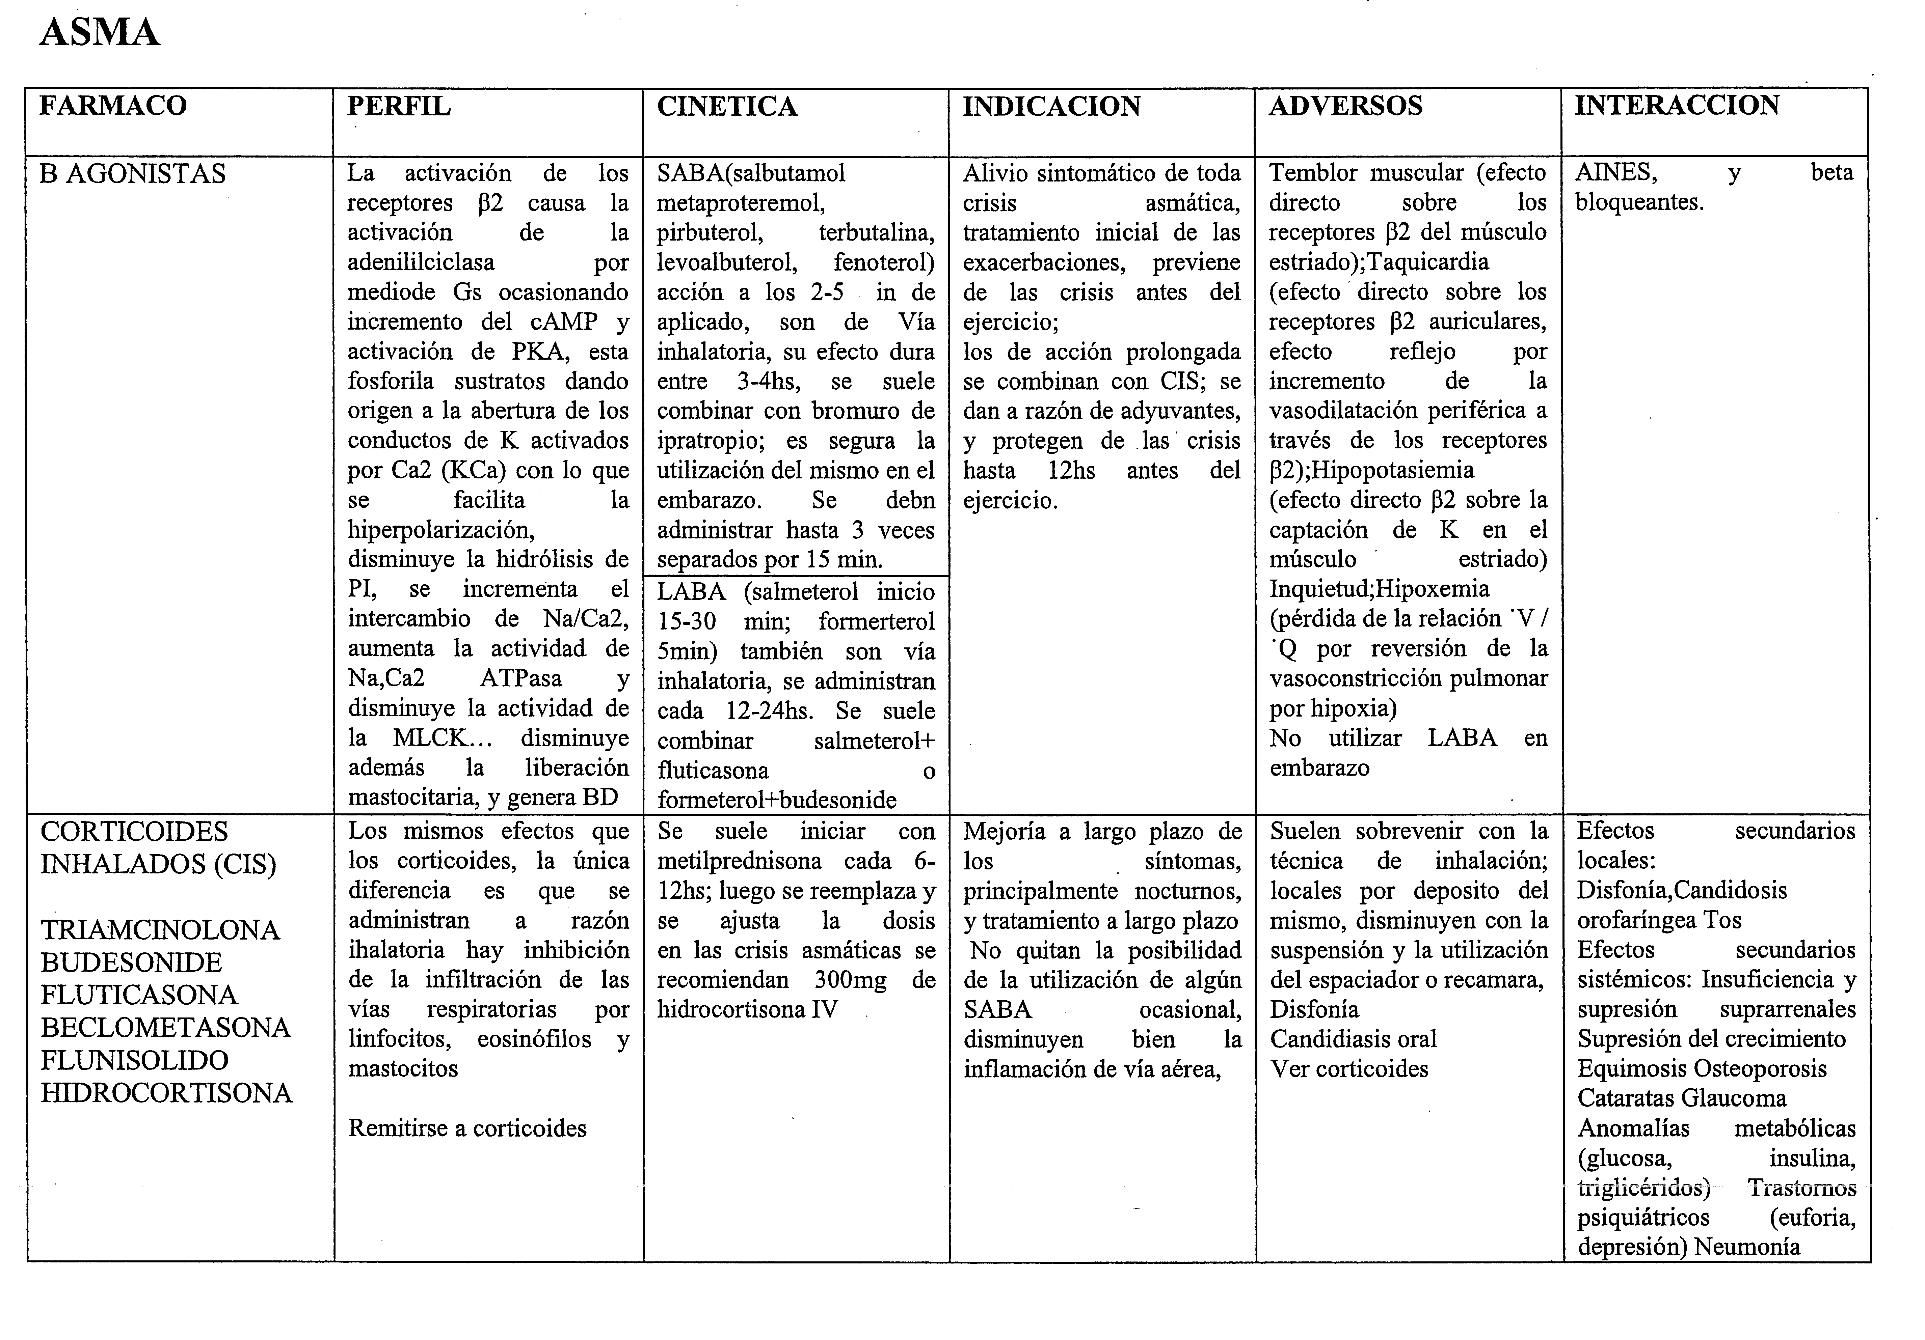

Slide 20
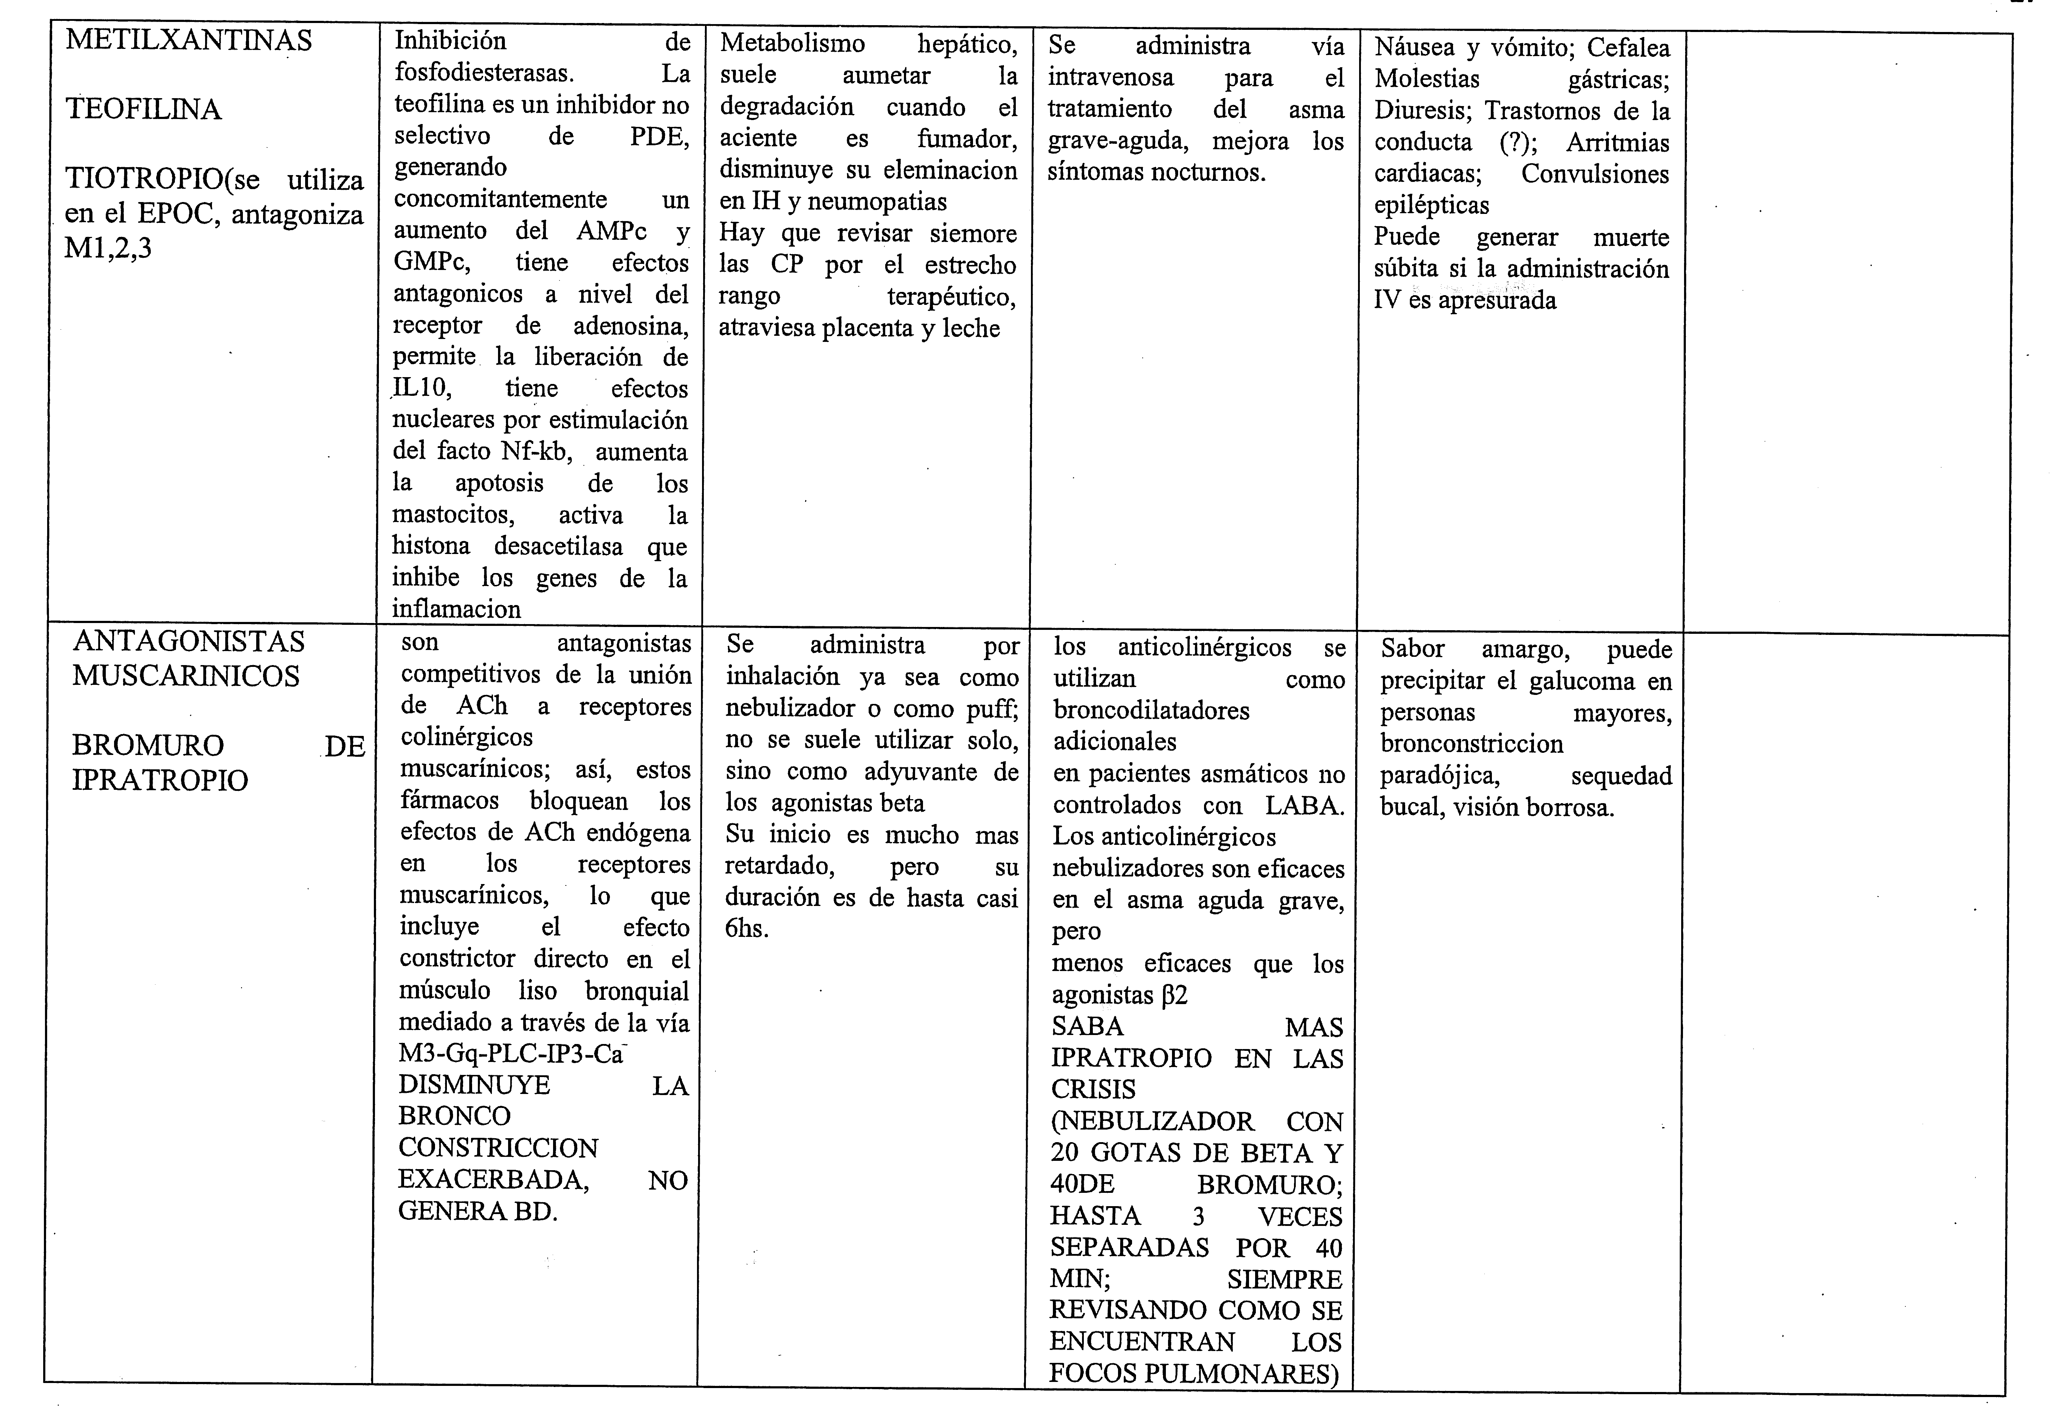


ASMA

